Slide 1
需求边际改善，下行空间有限
东海甲醇聚烯烃周度策略
东海期货研究所能化策略组 2025-9-01

Slide 2
甲醇：国内外供应回归
本周(20250822-0828)中国甲醇产量为1918285吨，较上周增加24290吨，装置产能利用率为84.84%，环比涨1.29%。下期甲醇计划检修装置减少，恢复装置或将增加，因此市场整体供应量或继续增加。
国产供应
国际甲醇装置开工82.42%，环比上周大幅增加6.53个百分点，同比高7个百分点。本周甲醇总进口货量共47.51万吨环比+14.62万吨。下周计划到港依然较多
进口
烯烃装置开工环比+0.71%，中原乙烯MTO日重启。浙江兴兴近期计划重启，下游加权开工-1.88个百分点至 47.68%水平。下游新产能投放不及预期
需求
整体库存环比上涨明显。甲醇港口库存总量在129.93万吨，较上一期数据增加22.33万吨。生产企业库存33.34万吨，较上期增加2.26万吨
库存
煤炭价格环比-5元/吨，内蒙煤制利润均值85元/吨,环比+36元/吨。港口现货基差偏弱，月差继续走弱。
价差
内地装置重启，到港集中，供应压力凸显。随着港口价格下跌，回流窗口开启，对现货有一定支撑，且MTO装置计划重启，传统下游旺季在即，甲醇基本面有边际转好迹象，但供应过剩格局尚未转变，库存高压状态持续压制甲醇价格，预计价格震荡偏弱为主。
总结

Slide 3
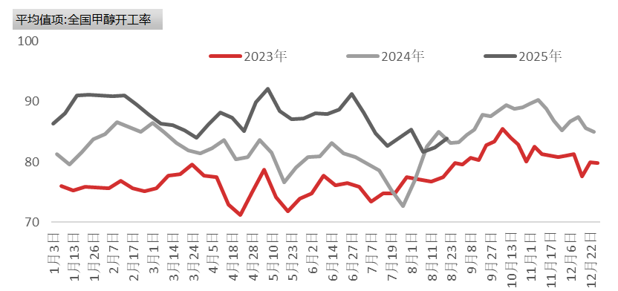
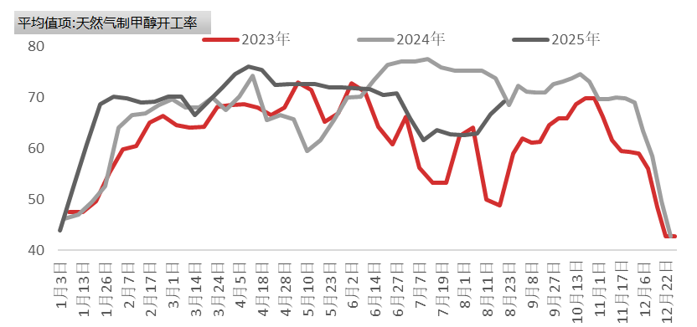
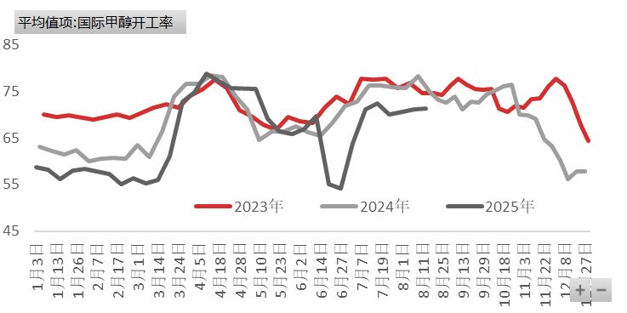
供应端开工
国内甲醇开工
天然气制甲醇开工
国际甲醇开工

Slide 4
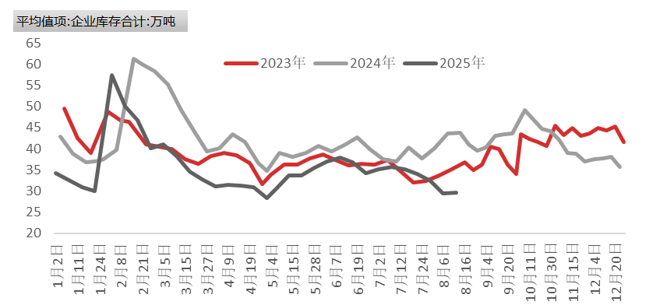
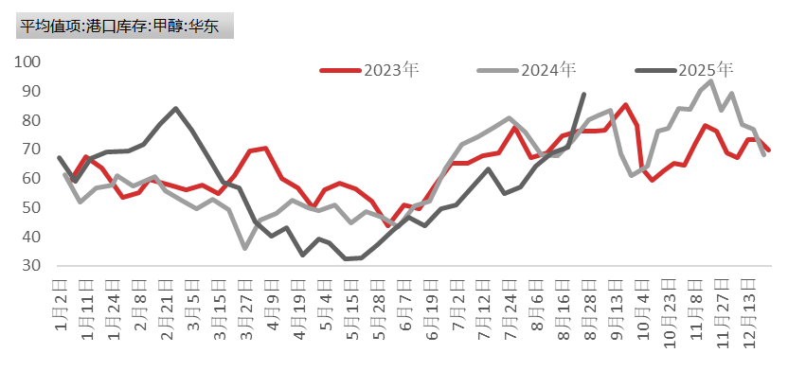
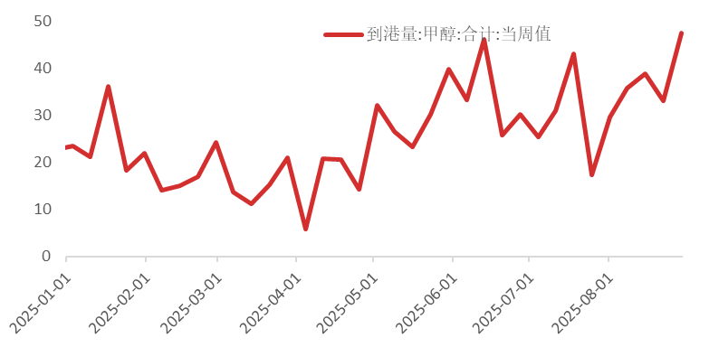
库存与订单
企业库存
港口库存
甲醇到港量

Slide 5
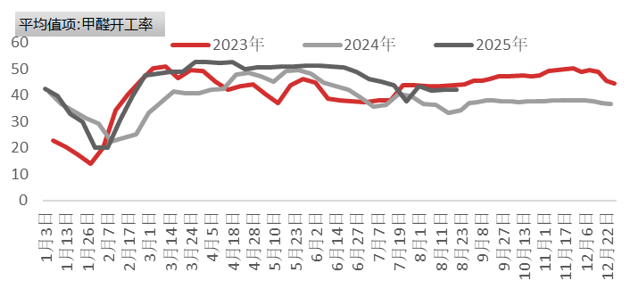
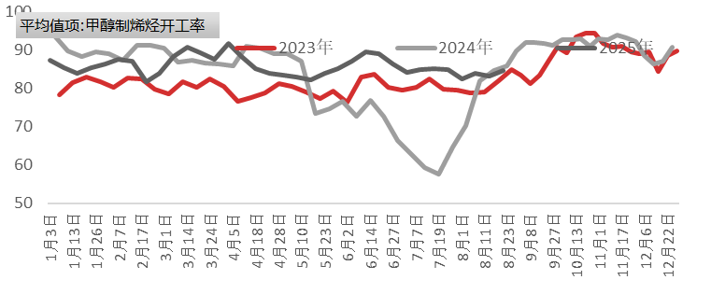
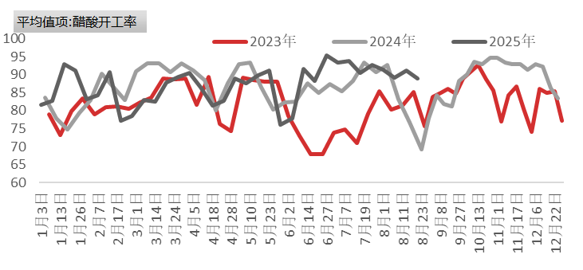
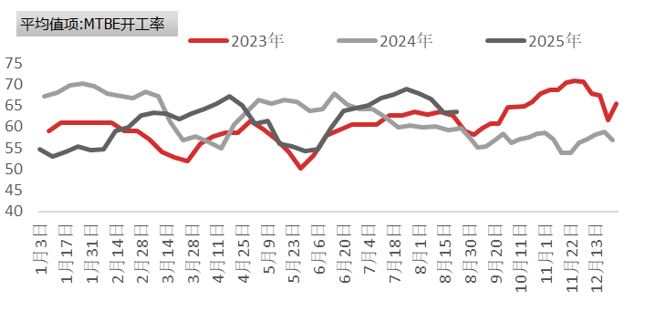
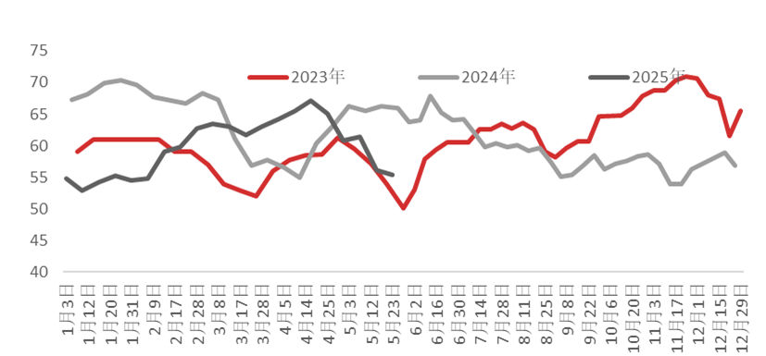
下游需求
甲醇下游MTO/MTP开工率
甲醇下游甲醛开工
甲醇下游醋酸开工
甲醇下游MTBE

Slide 6
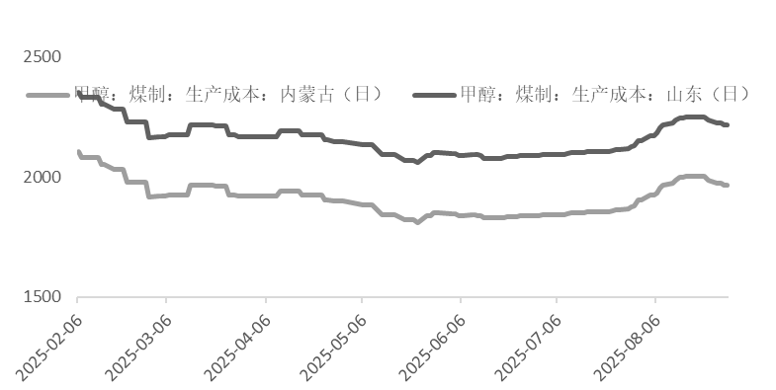
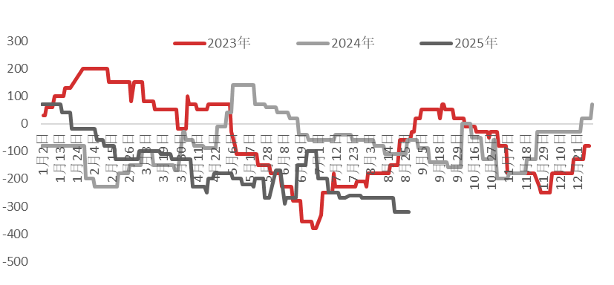
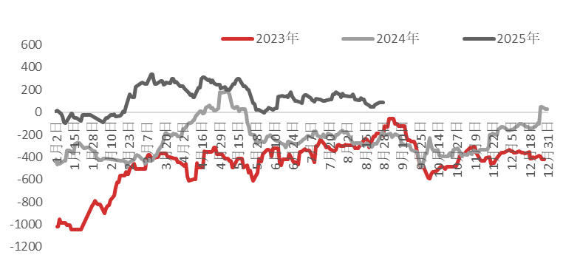
成本利润
甲醇生产成本
西南天然气制i甲醇利润
内蒙古煤制甲醇利润

Slide 7
PP：新产能投放
供应
本周国内聚丙烯产量80.88万吨，相较上周的78.63万吨增加2.25万吨，涨幅2.86%；相较去年同期的69.23万吨增加11.65万吨，涨幅16.83%。大榭石化二期二线45万吨/年新装置投产
聚丙烯下游行业开工上涨0.21个百分点至49.74%。塑编样本企业（50家）平均订单天数较上周+0.87%。BOPP样本订单天数较上期-1.77%。
需求
价差
除煤制烯烃外，其他不同成本来源利润均有小幅压缩，成本估值偏中性，整体没有因成本问题引发停车。
聚丙烯商业库存总量在76.70万吨，较上期下跌3.36万吨，环比下跌4.20%，生产企业总库存环比跌5.91%；样本贸易商库存环比跌1.82%，样本港口仓库库存环比涨5.79%。分品种库存来看，拉丝级库存环比跌7.01%；纤维级库存环比跌16.37%。
库存
装置开工提升，新增产能投放，周度供应再创新高，下游开工小幅上涨，需求跟进乏力。基本面压力较大，但有政策支撑难深跌，预计01合约震荡偏弱。
总结
风险
宏观、原油，地缘政治，出口,上游装置恢复情况等

Slide 8
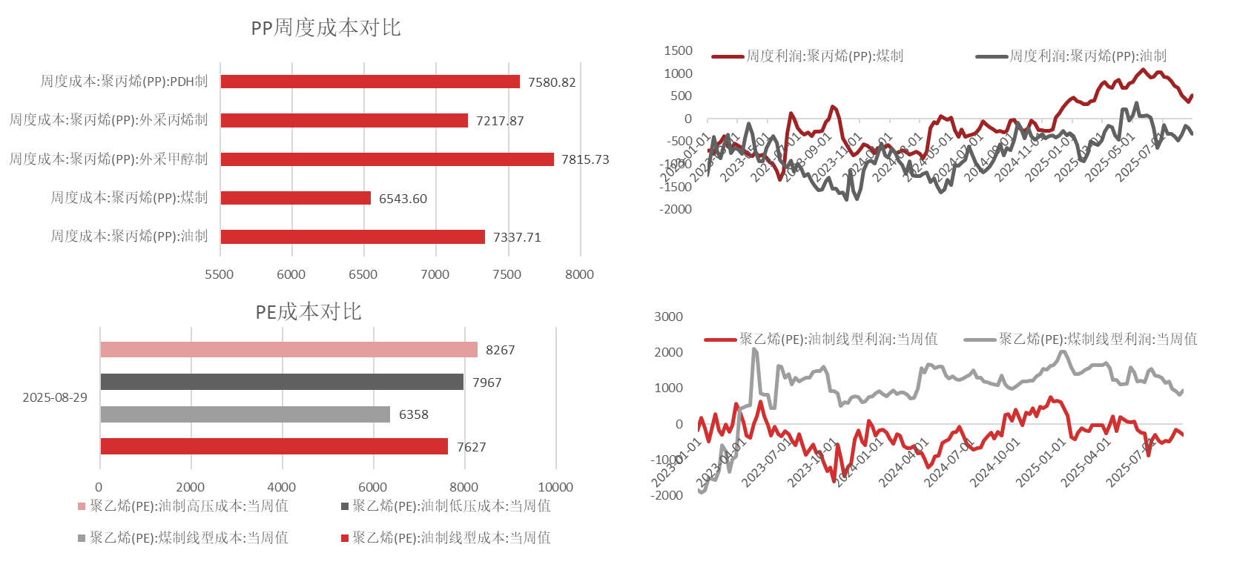
成本利润

Slide 9
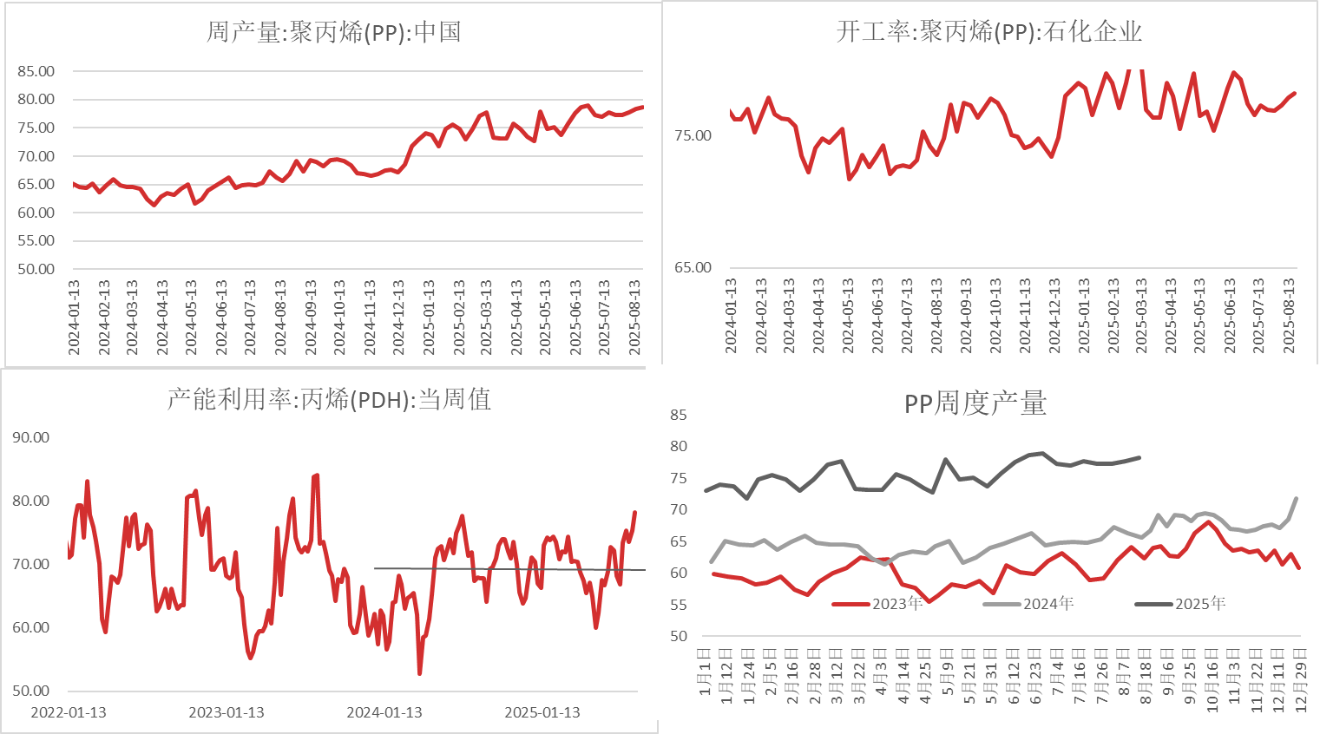
PP供应

Slide 10
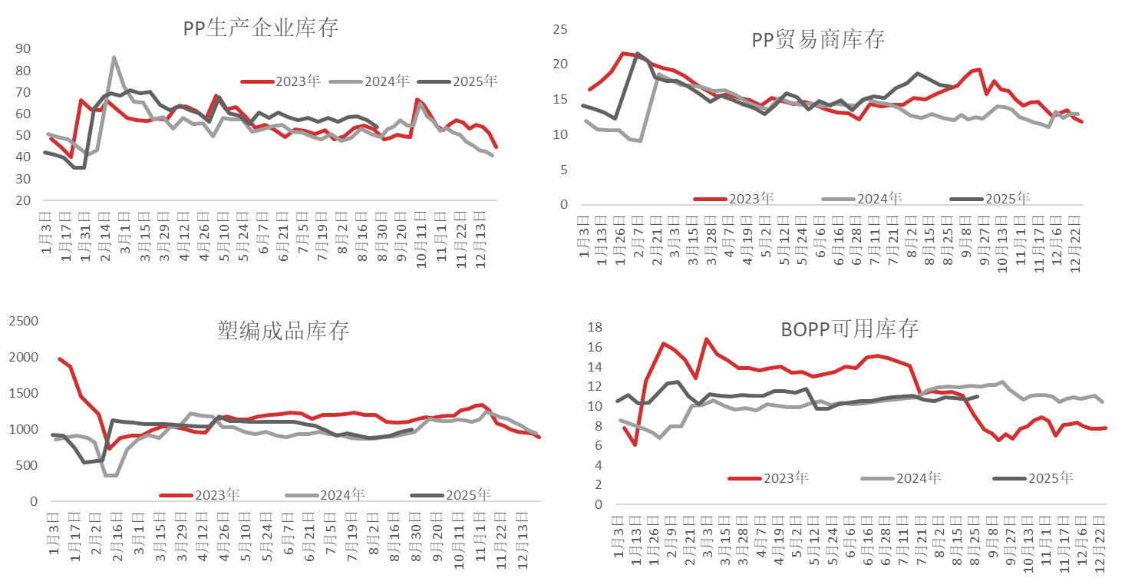
PP产业库存

Slide 11
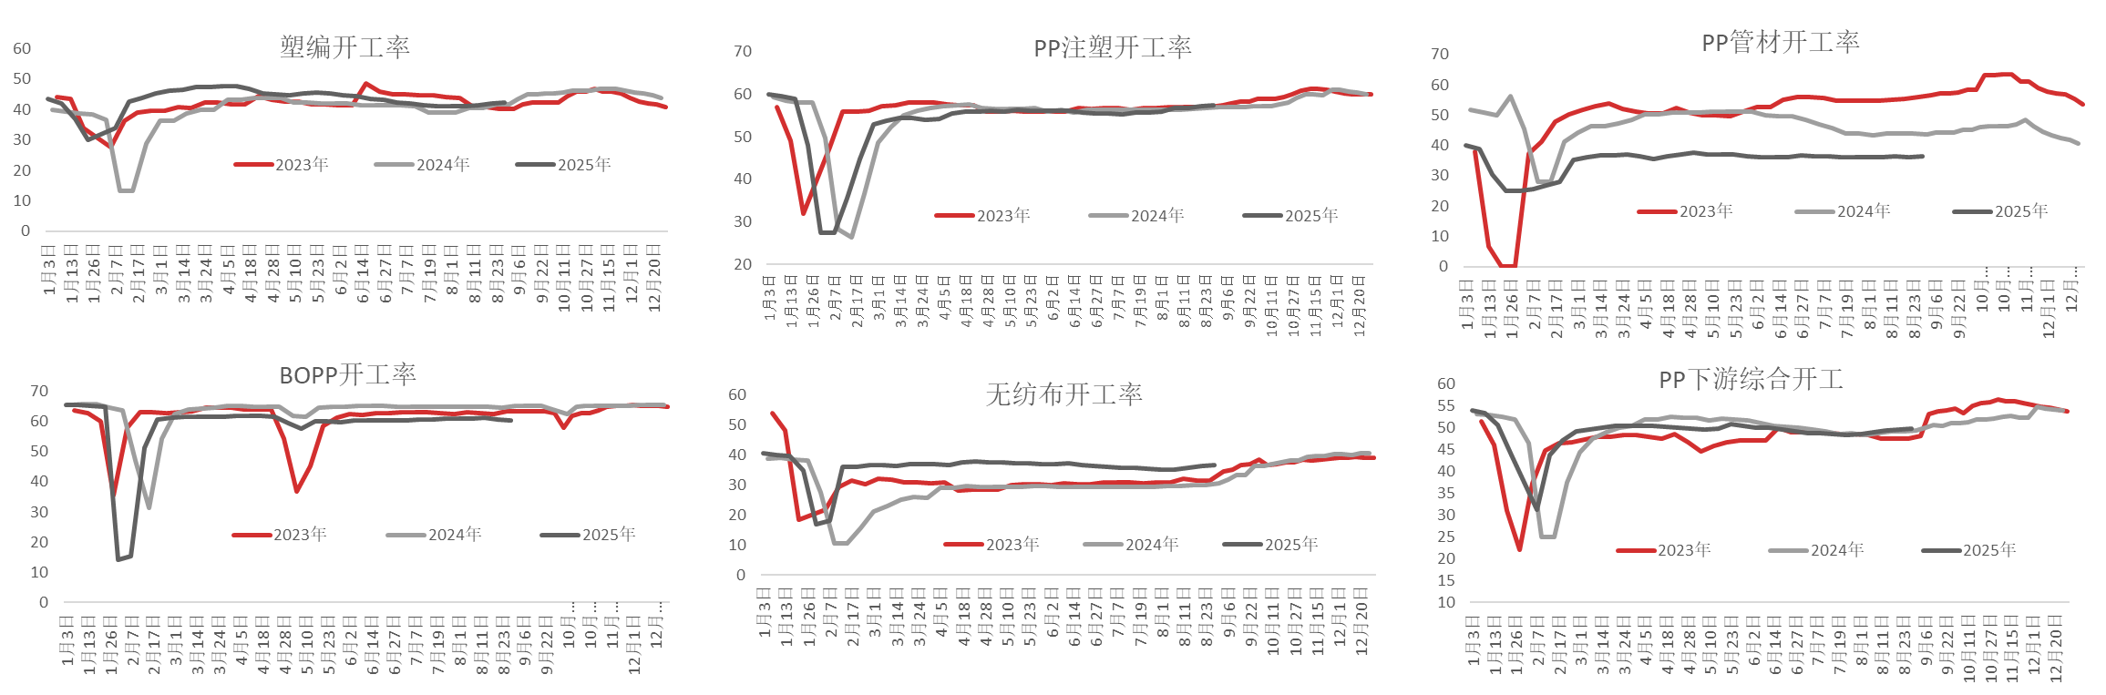
PP下游开工率

Slide 12
LLDPE：库存偏低
供应
本周（20250822-0828），我国聚乙烯产量总计在61.78万吨，较上周减少0.50%。下周预估环比本周产量增加，幅度在6.06%。
聚乙烯下游平均开工率40.00%，较上周+0.3%。其中农膜整体开工率较前期+2.9%；PE管材开工率较前期-0.5%；PE包装膜开工率较前期-0.3%；PE中空开工率较前期+0.6%；PE注塑开工率较前期+1.1%；PE拉丝开工率较前期-0.6%。
需求
价差
油制成本重心下移，利润恶化。利润中性偏高。外盘方面，LLDPE进口利润较上周期-143元/吨；HDPE进口利润较上周期-226元/吨；LDPE进口利润较上周期-185元/吨。LD部分品种套利窗口打开
生产企业样本库存量42.70万吨，较上期下跌7.49万吨，环比跌14.92%。社会样本仓库库存为56.20万吨，较上周期+0.55万吨，环比0.99%，同比低16.04%。中国聚乙烯进口货仓库库存环比2.23%，同比低23.81%。
库存
当前检修对供应端压力有一定缓解，下游需求缓慢提升中，且库存环比下降，绝对值较低。供需矛盾不突出，但随着装置检修结束供应回归，压力增加，需关注需求同步增长情况。价格预计震荡为主。
总结
风险
宏观、原油，地缘政治，上游意外检修等

Slide 13
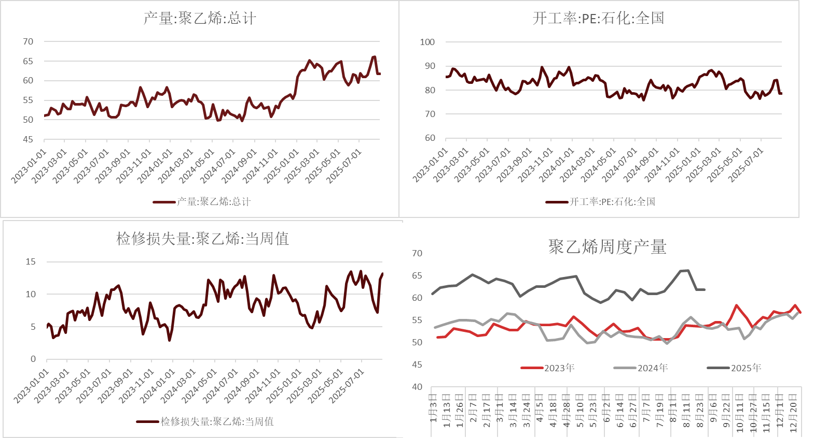
PE供应

Slide 14
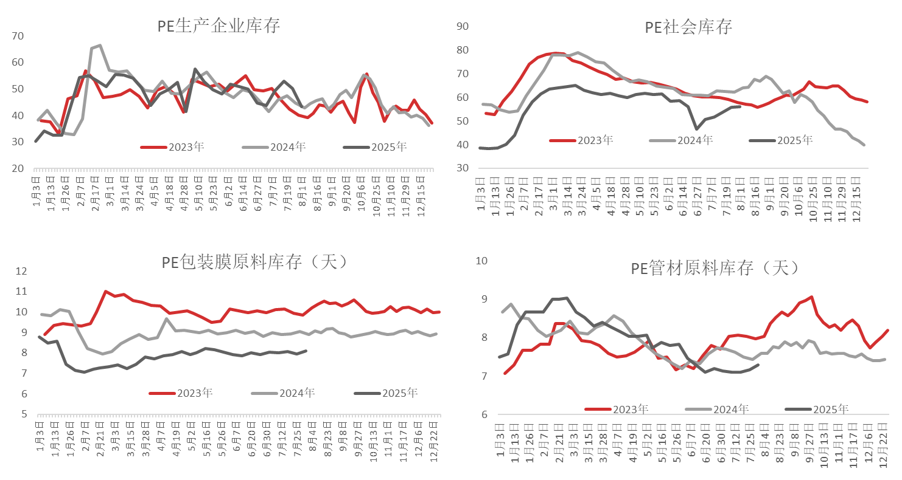
PE库存

Slide 15
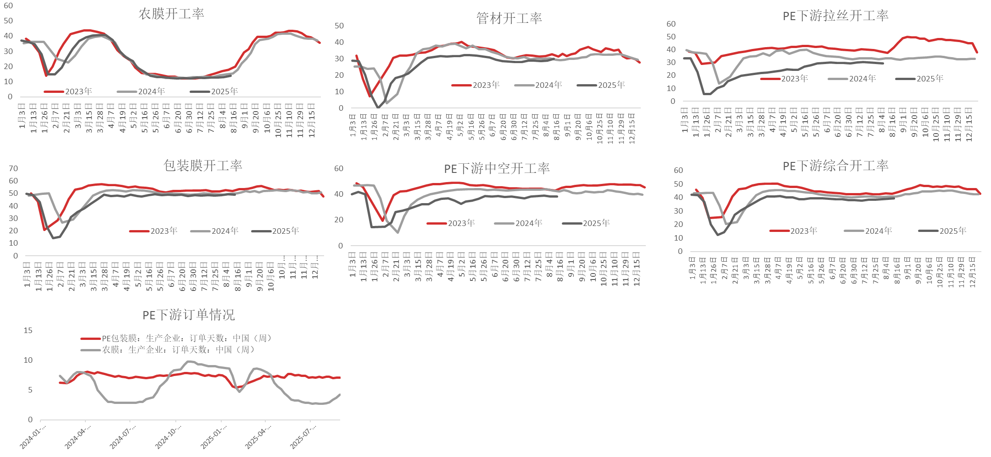
PE下游需求

